Slide 1
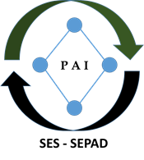
Jornada sobre estrategias de cronicidad y medidas adoptadas para su abordaje en extremadura
Proceso Asistencial Integrado del Paciente Crónico Complejo:
Identificación y respuesta integral.
Francisco Javier Félix Redondo
Responsable médico de la DGAS. SES
Notes:
Buenas tardes a todos, gracias por la presentación.

Slide 2
Contenidos
Gestión por procesos: Procesos asistenciales en la Estrategia de Cronicidad
Definición, justificación y objetivos del proceso asistencial del paciente crónico complejo.
Escenarios
Identificación, valoración e inclusión del PCC
Conclusiones
Notes:
Me han pedido que sitúe el proceso asistencial del PCC en el contexto de otros procesos asistenciales que estamos abordando desde la dirección de asistencia además del relativo al PCC

Slide 3
Gestión por procesos
Instrumento de mejora de la calidad asistencial
Científico-técnica
Relacional, basado en necesidades personalizadas de los pacientes
Proceso asistencial:
Conjunto de decisiones, actividades y tareas desarrolladas por distintos profesionales que se encadenan de forma secuencial y ordenada para conseguir un resultado.
Proceso integrado:
Compartir objetivos y coordinar acciones entre los distintos niveles asistenciales sanitarios, sociosanitarios y sociales.
Resultados: Triple meta
Resultados en salud, incluido mejora de la calidad de vida
Experiencia positiva para usuarios y profesionales del sistema
Mejora de la eficiencia
Evaluaciones periódicas y planes de mejora continuados.

Slide 4
Estructura organizativa para la implantación y seguimiento de la gestión por procesos
Comisión Central Procesos
sscc
Grupo de Referencia Aut.
Responsable Autonómico
PAI
Gerente Área
Dtor. Territorial
AREA
Grupo Local Implantación
Responsable
Local
Adaptación Formación
Estrategia implantación
Plan de mejora
Notes:
La estructura funcional que hemos dispuesto es la siguiente: creación de una comisión central de procesos, formada por representantes de la DGAS, del servicio de calidad de la consejería de salud, del SEPAD y de sistemas de información que estará encargada de la priorización de los procesos a desarrollar y también de nombrar a un responsable autonómico del proceso, clínico con capacidad de liderazgo y trabajo en equipos que su vez conformará el grupo de trabajo que elaborará el proceso.
Una vez realizado y revisado según los requerimiento técnicos por la misma comisión pasará a las área de salud, donde el gerente y en su caso el director territorial del SEPAD, nombrará a si mismo un responsable local que también conformará el grupo que lo adaptará a las necesidades y recursos de cada área, difuncirá y formará a los profesionales marcará la estrategia de implantación y los planes de mejora uan vez evaluado, que a su vez notificará al responsable autonómico.

Slide 5
Procesos asistenciales priorizados
Estrategia cronicidad
Insuficiencia cardiaca
EPOC
Diabetes tipo 2
Enfermedad Renal Crónica
Paciente Crónico Complejo
Plan de salud mental
Trastorno mental grave
Trastorno por espectro autista
Quirúrgicos
Obesidad mórbida
Prótesis de rodilla
Procesos claves
Admisión hospitalaria

Slide 6
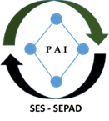
PROCESO ASISTENCIAL INTEGRADO DEL PACIENTE CRONICO COMPLEJO EN EXTREMADURA
Conferencia nacional para la atención enfermos crónicos. Declaración de Sevilla (SEMI-SemFyC)
Proceso asistencial de pacientes con enfermedades crónicas complejas y pluripatológicas (SEMI-SemFyC-FAECAP)
Estrategia Nacional de Abordaje de la Cronicidad del SNS 2012
Plan de acción mundial para prevención y control de las NCD 2013-2020 (OMS)
Estrategia global para servicios de salud integrados y centrado en las personas 2016-2026 (OMS)
Procesos y Rutas asistenciales de CCAA: Andalucía, Madrid, Cataluña
Notes:
Como hemos visto constituye uno de los procesos asistenciales de la estrategia, que ocupa la intervención central del área estratégica 3. Quizás debería haberse desarrollado en ultimo lugar cuando estuvieran mas desarrolladas el resto de áreas pero se decidió llevar todo a la vez.
El GdT está constituido por un grupo multidisciplinar de 15 personas , que llevamos desde el pasado noviembre trabajando, que puede parecer mucho pero no lo es tanto como iremos viendo.
Los documentos principales sobre los que nos hemos basado fueron los consensos entre semi y semfyc , la estrategia nacional de abordaje de la cronicidad y dos documento estratégico de la OMS.
Tambien nos hemos basado en los documentos de abordaje de la pluripatologia de Andalucia, así como de las rutas asistenciales del PCC de Madrid y de Cataluña.
En el momento actual estamos abordando el ultimo subproceso y queremos tener un borrador que sacar a las sociedades científicas, asociaciones de pacientes, directivos y profesionales en le mes que viene.

Slide 7
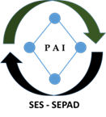
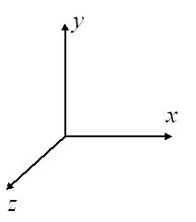
Definición del Paciente Crónico Complejo
Discapacidad
Pluripatología
Escasa red social de apoyo
GdT del PAI para PCC (SES)
Notes:
El tema sobre que confiere complejidad al paciente crónico fue el primer escollo. Frente a las primeras definiciones basadas en criterios clínicos como la pluripatologia el grupo consideró que tanta complejidad daba esta como la discapacidad y la escasa red social de apoyo que inicialmente no viven los compañeros de hospital pero si los de AP.

Slide 8
PACIENTE CRONICO COMPLEJO. Definición y características
Definición: Personas con una o más enfermedades crónicas que presentan unas necesidades de atención clínica intensas y/o complejas, por una especial interacción entre ellas, por lo avanzado de su situación clínica o por la escasa capacidad de autocuidados, derivado de la perdida de capacidades funcionales y/o de una insuficiente red de apoyo social.
Constituyen entre el 2 y 5% de la población
Mortalidad prematura y peor calidad de vida
Alto consumo de recursos sanitarios
Múltiples visitas en AP y dispositivos de urgencias
Alta frecuencia de ingresos hospitalarios y largas estancias
Polifarmacia
Notes:
Los costes en los pacientes con más de una enfermedad crónica llegan a multiplicarse por 6 respecto a los que no tienen ninguna o solo tienen una. Una muestra de ello es
que, en la actualidad, dos tercios del gasto sanitario de algunas organizaciones está motivado por los pacientes con cinco o más enfermedades crónicas multiplicando estos pacientes
por diecisiete el gasto sanitario y por veinticinco el gasto hospitalario 6,7.
Si este problema no se aborda adecuadamente, no solo consumirá la mayor parte de recursos de los sistemas sanitarios, sino que puede llegar a cuestionar la sostenibilidad de nuestro actual sistema de salud.
Definición corta: Grupo de personas con varias enfermedades crónicas o una en situación clínica avanzada que presenta necesidades asistenciales intensas y complejas

Slide 9
Objetivos del PAI
Principal:
Definir un modelo asistencial adaptado a las necesidades de los pacientes crónicos complejos, basado en una asistencia integrada sobre los ejes clínico, mental, funcional y social, proactivo, que se anticipe a las necesidades, que mejoren la salud y la calidad de vida de los pacientes y sea más eficiente.
Secundarios:
Continuidad asistencial efectiva, en aspectos clínicos, farmacoterápicos, de cuidados y social entre los ámbitos de la atención primaria, la hospitalaria y la social
Participación de pacientes y familia en la priorización de objetivos e intervenciones
Promover la autonomía y la atención en el entorno de vida del paciente, evitando las hospitalizaciones siempre que las condiciones lo permitan

Slide 10
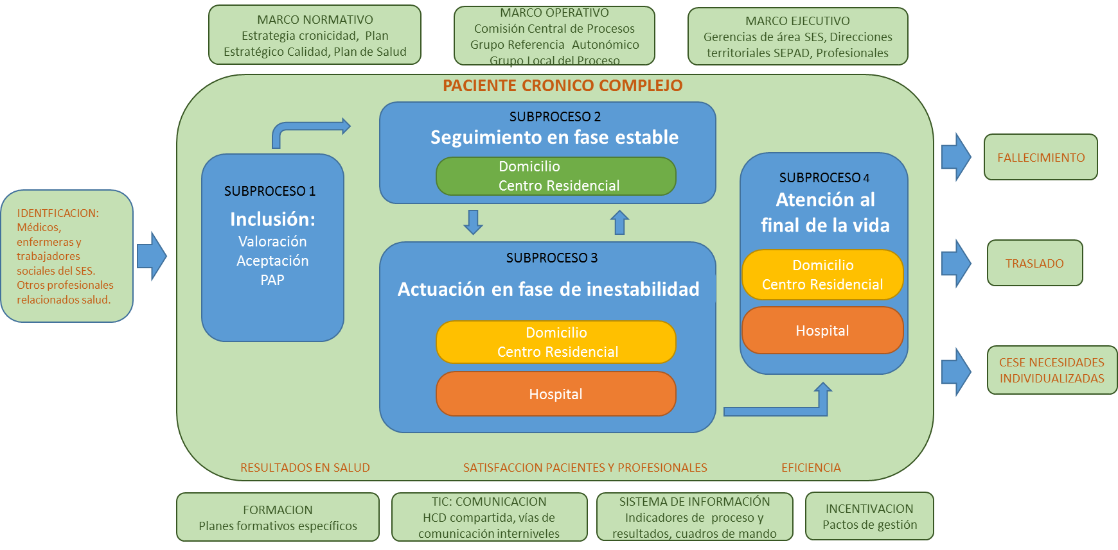
ESQUEMA GENERAL DEL PAI . Escenarios

Slide 11
Nuevo modelo asistencial
Estratificación de la población en niveles de necesidades asistenciales revisado clinicamente
Atención Primaria / Centro Residencial:
Valoración integral: Biomédica, funcional, mental, cuidados, y social
Actuaciones proactivas, programadas y periódicas para evitar y tratar precozmente la descompensación
Elaboración de un plan de necesidades personalizado con actualizaciones periódicas
Atención hospitalaria
Asignación de un médico de referencia hospitalario
Abordaje integral y compartido con AP: clínico, cuidados, social
Asesoramiento clínico en domicilio /residencia
Desarrollo de unidades de atención especificas: CAR, HD, hospitalización programada, unidades de convalecencia
Participación en el plan de atención personalizado
Herramientas para la Continuidad
Comunicación médicos responsables de AP/CR - Hosp: teléfono, sesiones conjuntas, mensajería directa, e-consulta, …
Plan de cuidados de enfermería: Atención Primaria – Atención Especializada – Centros Sociosanitarios
Plan de Intervención social: AP/SSB – UTSH – Centros Residenciales
Documento compartido: Plan de Acción Personalizado consensuado con el paciente
Herramientas de mejora continua
Indicadores integrados en HCD, similares para toda la comunidad: actividad, salud y costes.
Notes:
Atención Primaria / Centro Residencial: Constituyen el eje asistencial del PCC. Responsabilidad compartida del paciente y de la coordinación de actuaciones del resto de profesionales

Slide 12
Respuesta integral y centrado en la persona
EQUIPO DE
ATEN.PRIM / CR
EQUIPO ATENCION
SOCIOSANTARIA
EQUIPO ATENCION HOSPITALARIA

Slide 13
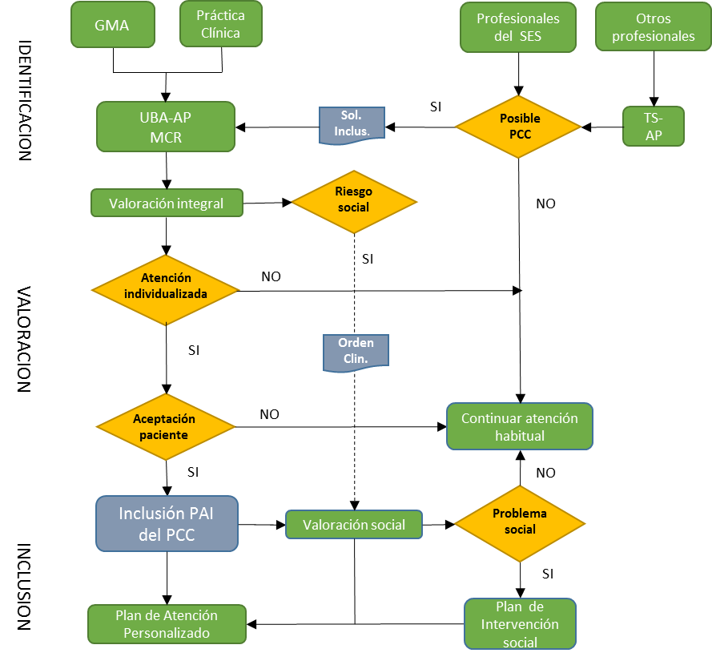
ESQUEMA DETECCION, VALORACION E INCLUSIÓN

Slide 14
INCLUSION EN EL PAI: Criterios a valorar
Criterios de pluripatología
Criterios de enfermedad crónica avanzada
Comorbilidad con trastorno mental grave que condiciona el pronóstico de otras enfermedades crónicas.
Identificado por GMA como paciente crónico con alto grado de complejidad.
Presencia de síndromes geriátricos/fragilidad
Elevado riesgo de descompensaciones o frecuente uso de dispositivos sanitarios.
Polimedicación o la presencia de medicación de alto riesgo.
Capacidad funcional reducida de forma grave o deterioro funcional rápido.
Problema social que condiciona la salud del paciente.
Notes:
Definición operativa

Slide 15
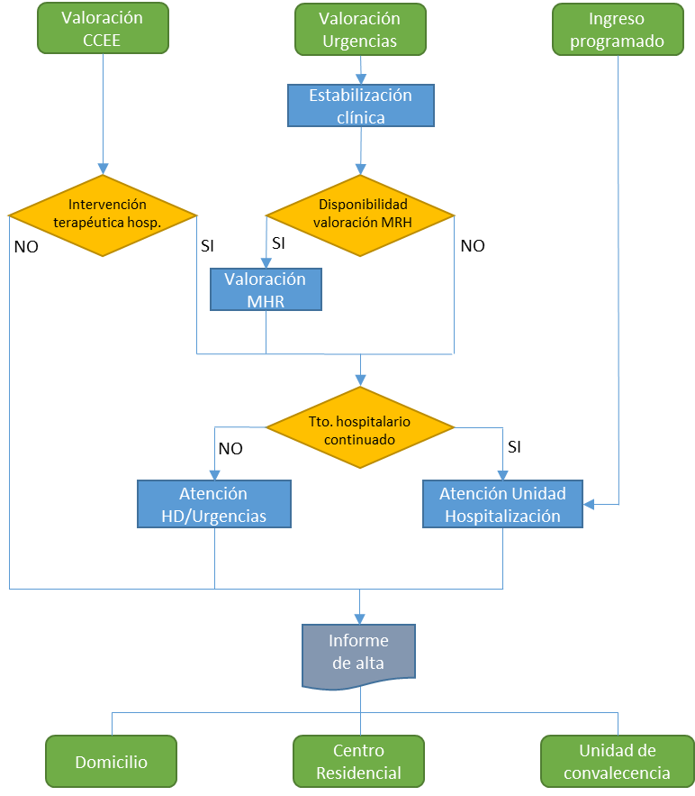
ESQUEMA GRAL DE ATENCION HOSPITALARIA DEL PCC

Slide 16
Conclusiones I. Características grales del PAI
Generar una ruta asistencial especifica para el PCC
Responda a sus necesidades de forma integral
Llevadas por equipos multidisciplinares en los distintos ámbitos asistenciales
Que integre la atención sociosanitaria junto al plan terapéutico y de cuidados
Mantenga al paciente el mayor tiempo posible en su entorno, adecuadamente atendido.
Tenga en cuenta la opinión y preferencia del paciente en cuanto a la priorización de problemas de salud, objetivos y tipo de intervenciones
Notes:
Em modelo cuando comience a rodar debe ser dinamico y exportable a otros problemas de salud

Slide 17
Conclusiones II. Dificultades
Ausencia de experiencia y estructuras, que hay que ir desarrollando.
Cambios en la organización servicios, roles y funciones de profesionales.
Déficit de recursos: TIC y humanos.
Interacción con otras unidades, servicios y dispositivos.
Implicación directa de las direcciones de área.
Motivación e implicación de los profesionales.
Continuidad del modelo.
Extensión a otros problemas de salud.
Notes:
Tambien hay dificultades y el trabajo no está siendo fácil.
Hay una ausencia de experiencias anteriores similares y de estructuras transversales en nuestros SSPE, que nos hace que nos movamos en muchos casos con dosis altas de incertidumbre. Estamos siguiendo el modelo de innovación de “aprender construyendo”.
Va a ser necesario adaptar servicios como los de MI, roles y funciones como las de enfermería
Existe déficit de recursos humanos en algunas áreas que están siendo los mas difíciles de cubrir y tecnológicos, a pesar de que tenemos una HCD única, hasta ahora no llegaba a todos y le faltaba posibilidades de comunicación.
Habrá que ir afinando en la interaccion con otros servicios y dispositivos.
Las direcciones de área van a ser imprescindibles, como vimos al principio para su adaptación e implementación.
Un tema que me preocupa mucho es conseguir la motivación e implicación de los profesionales, así como la de construir una estructura que le de continuidad al modelo.
Este modelo cuando comience a rodar debe ser dinamico y exportable a otros problemas de salud.

Slide 18
Gracias!

